Slide 1
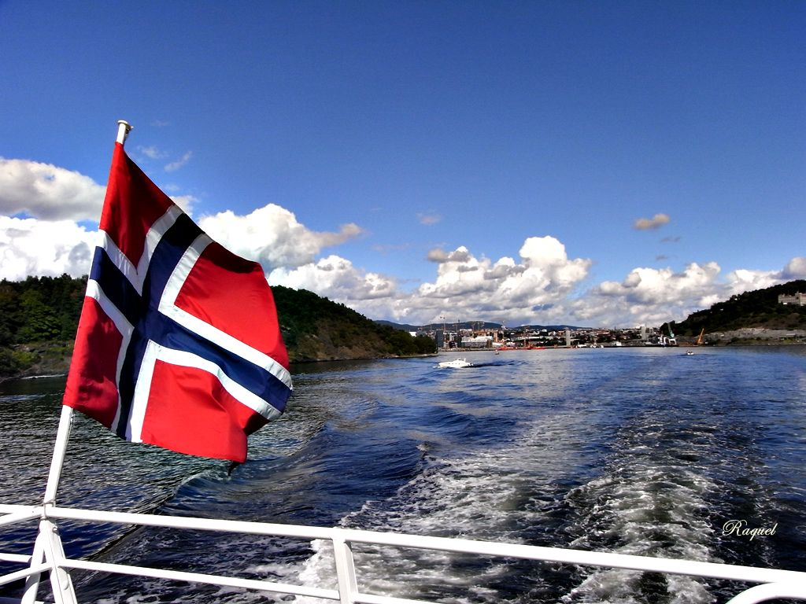
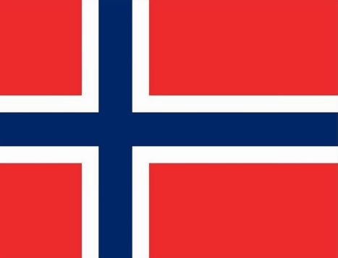




Slide 2
Noruega es un estado monárquico de Europa septentrional que, junto con Suecia, forma la península escandinava. Las dos naciones, junto con Dinamarca y Finlandia, conforman Escandinavia, siendo Noruega la parte más occidental de dicha región. Las islas de Svalbard y Jan Mayen son también parte de su territorio. La soberanía sobre Svalbard fue establecida por el tratado de Svalbard firmado en 1920. La isla de Bouvet, en el Atlántico Sur, y la isla de Pedro I, en el sur del océano Pacífico, se consideran dependencias y por lo tanto no conforman parte del reino como tal. Noruega es uno de los países que reclama territorio en Antártida
Noruega Tiene fronteras al norte con el Mar de Barents, al nordeste con Rusia y Finlandia, al este con Suecia, al sur con el estrecho de Skagerrak y al oeste con el Océano Atlántico. En la larga extensión de su costa atlántica Noruega tiene numerosos fiordos, valles de origen glaciar que son un icono del país. Desde la II Guerra Mundial, Noruega ha experimentado un rápido crecimiento económico y es en la actualidad uno de los países más ricos del mundo, según el rango de su PIB que lo pone en un tercer lugar, con un sistema escandinavo de provisión de bienestar social.

Slide 3
Noruega es el tercer exportador de petróleo del mundo después de Rusia y Arabia Saudita y su industria del crudo hace una cuarta parte de su PIB nacional. El país es también abundante en recursos naturales como energía hidroeléctrica, gas, minerales, pesca y silvicultura. En 2006 era el segundo exportador mundial de pesca marítima después de China. Otros sectores de su economía incluyen la industria alimenticia, construcción naval, metalurgia, minería, producción de papel y producción química. En 2013, el Reino de Noruega fue clasificado como el país con el más alto índice de desarrollo humano (0.955). Teniendo en cuenta los reportes que se elaboran del Índice de Desarrollo Humano, Noruega ha ocupado el primer puesto en 12 oportunidades, desde el año 1990. Desde dicha fecha, logró ubicarse en el primer lugar en el año 1999, dominando por 6 años consecutivos, hasta que fue superado por Islandia, mas luego volvió al primer puesto en el año 2007, y siguió siendo líder ininterrumpidamente hasta el último informe (2013).Es también el país más pacífico del mundo de acuerdo a un estudio de Global Peace de 2007 y conocido por ser uno de los más seguros.
El idioma oficial es el noruego, una lengua nor-germánica relacionada directamente con el danés y el sueco. En su mayor parte, los hablantes de noruego, danés y sueco pueden entenderse fácilmente entre sí.
Este pps es una creación de Raquel

Slide 4
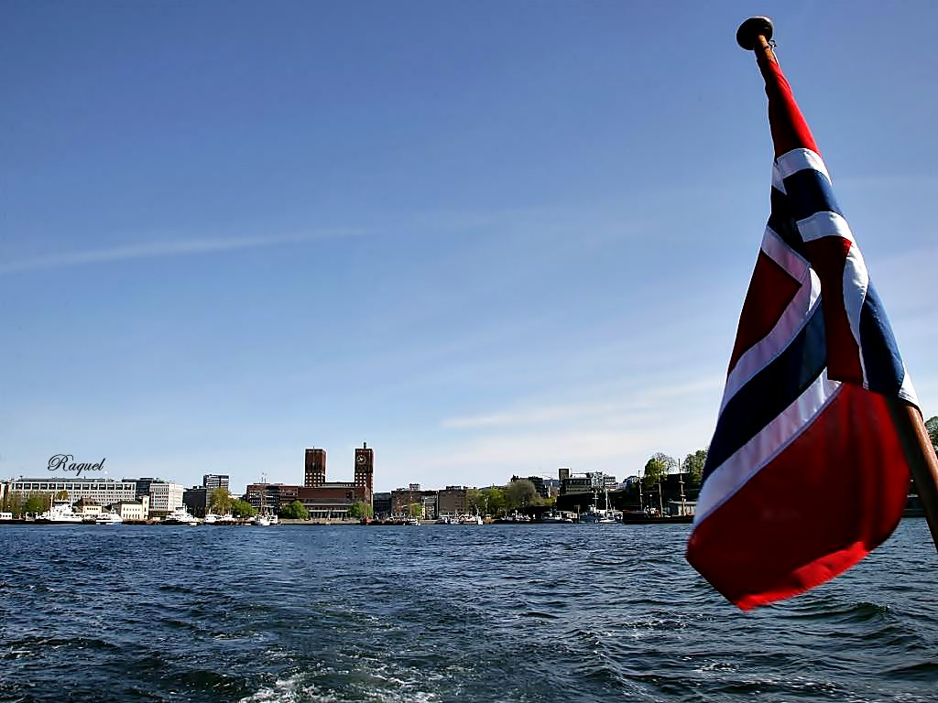
Oslo

Slide 5
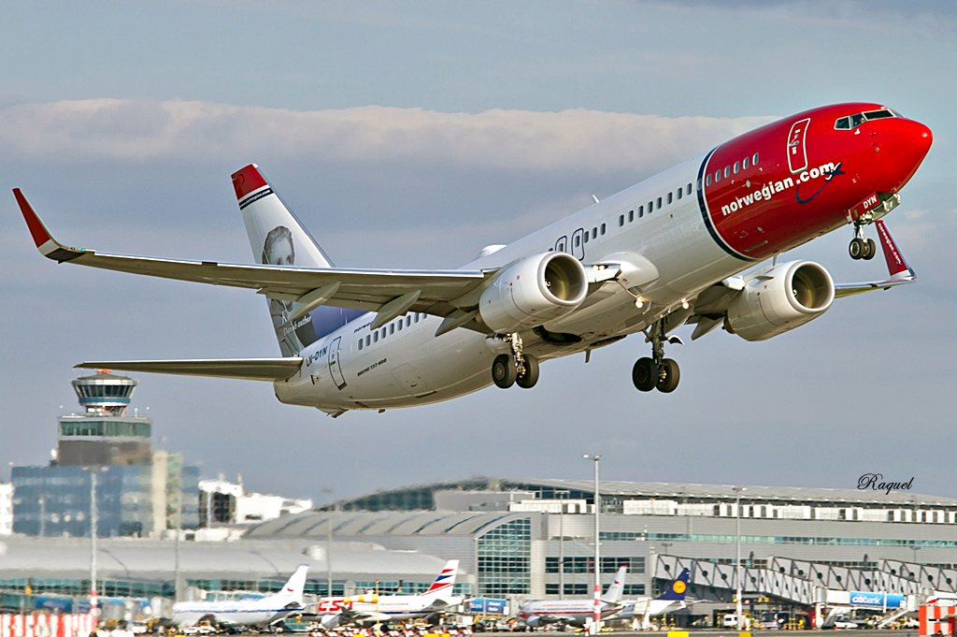

Slide 6
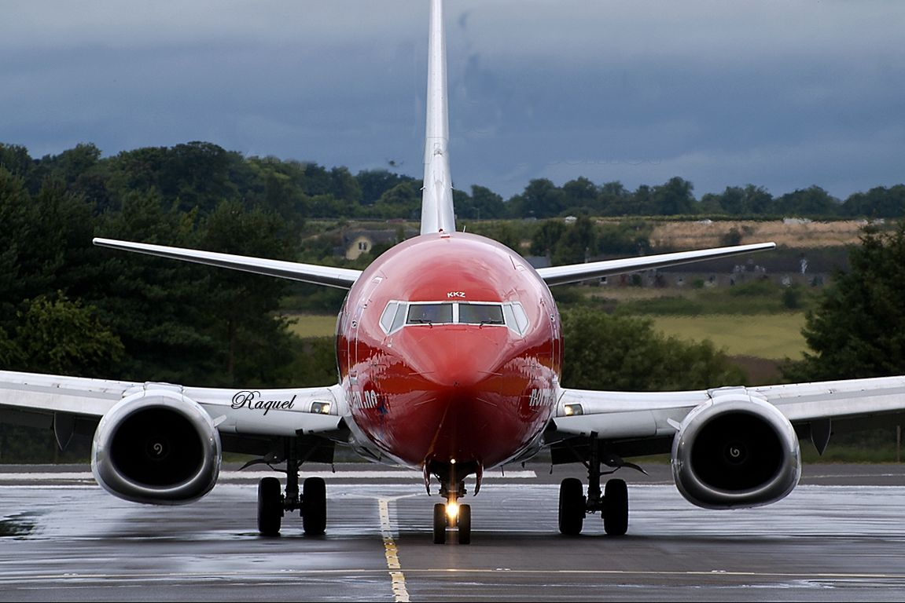

Slide 7
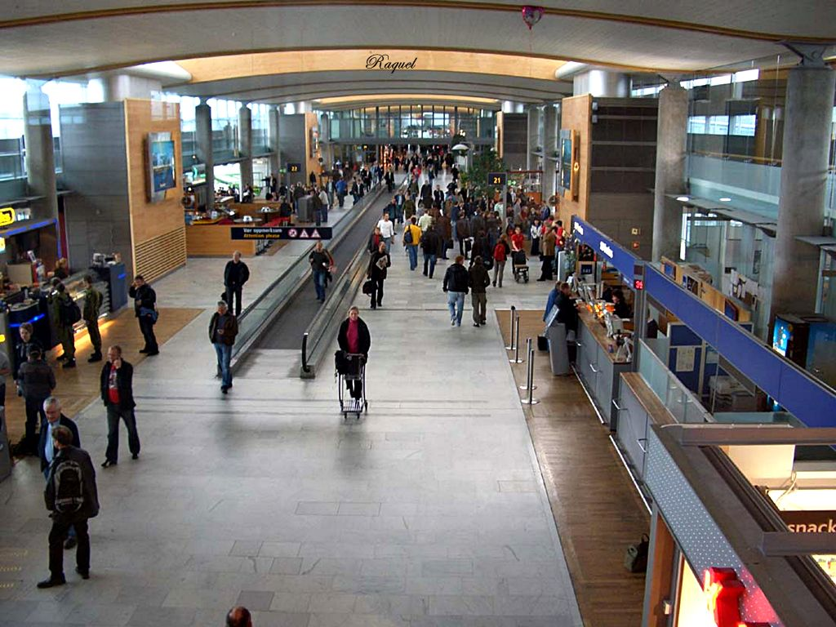
Aeropuerto de Oslo

Slide 8
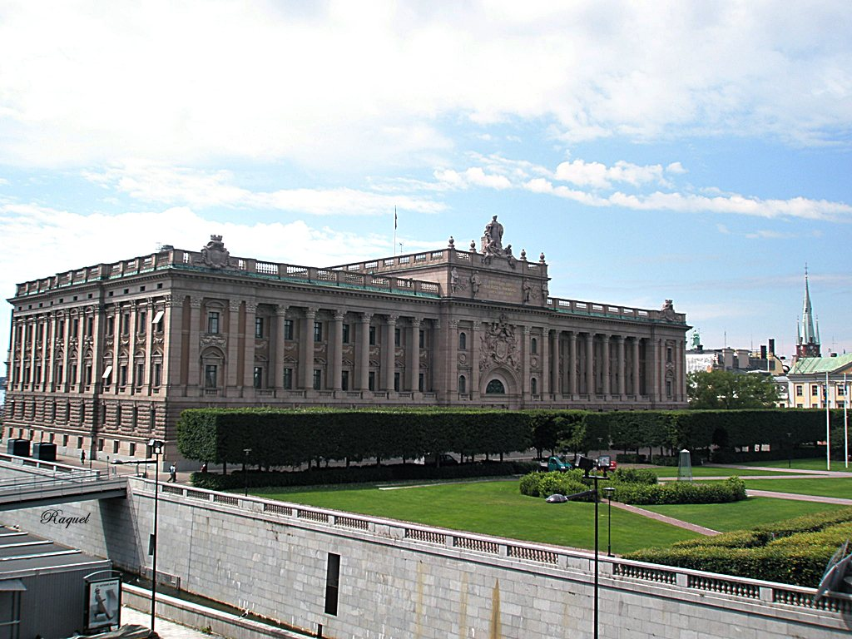
Palacio Real

Slide 9
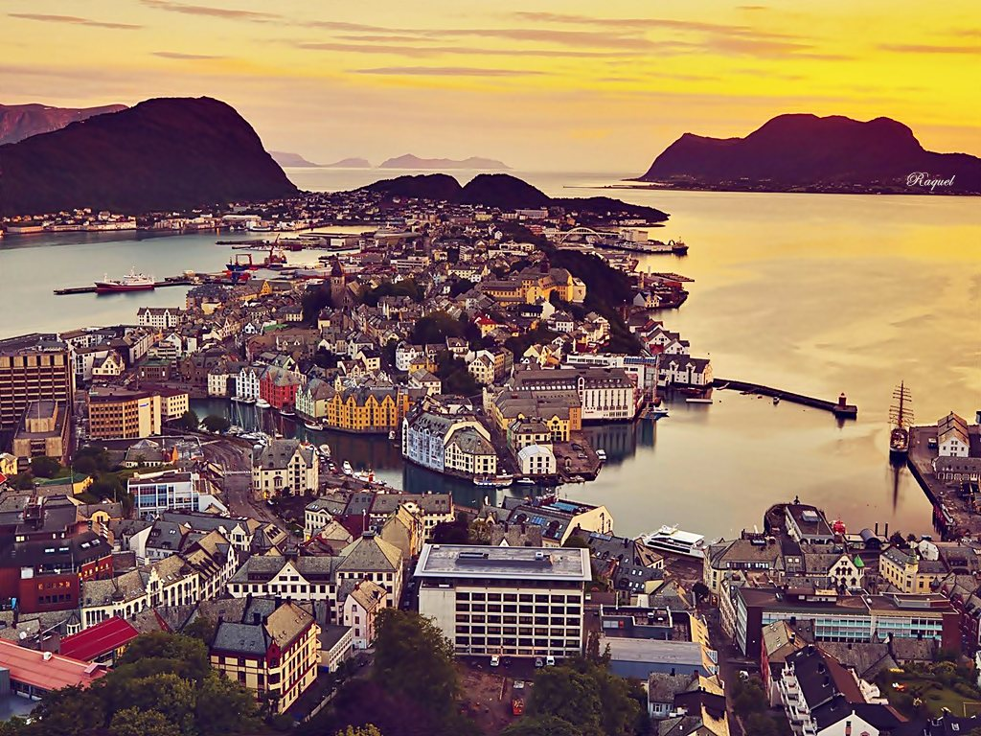
Alesund

Slide 10
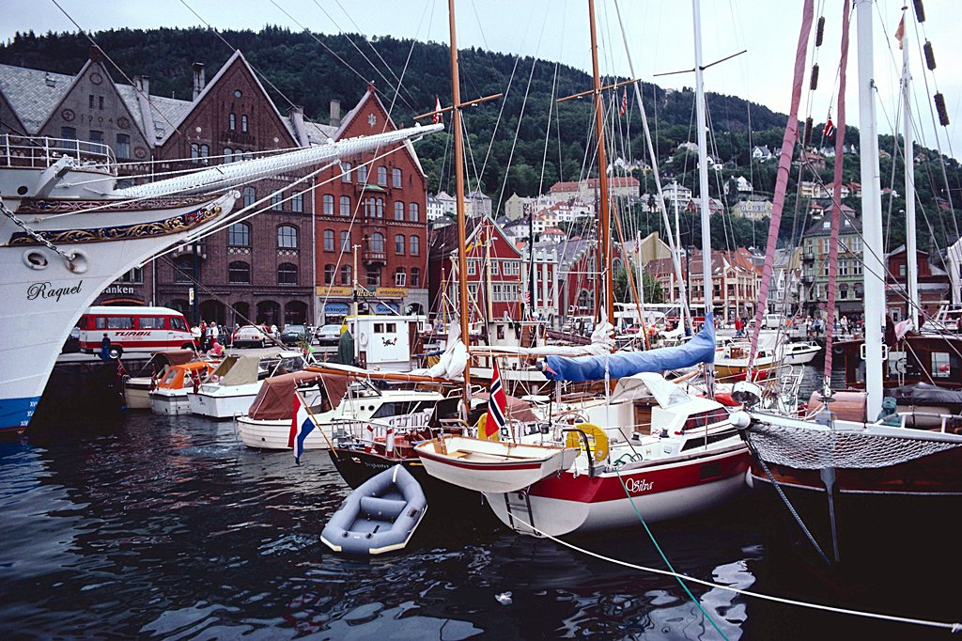
Bergen

Slide 11
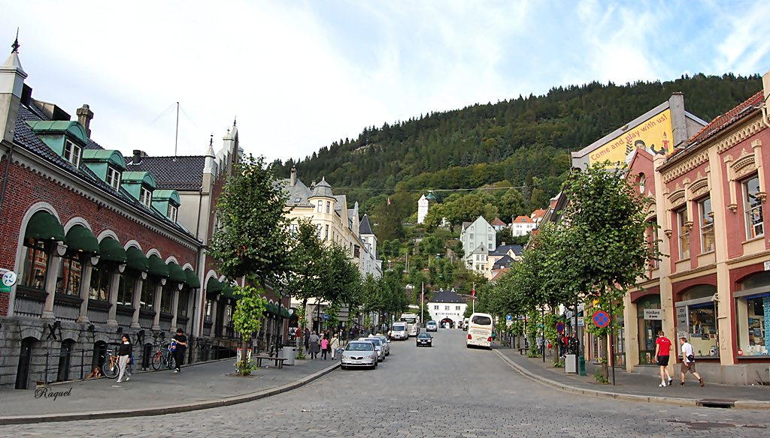
Bergen

Slide 12
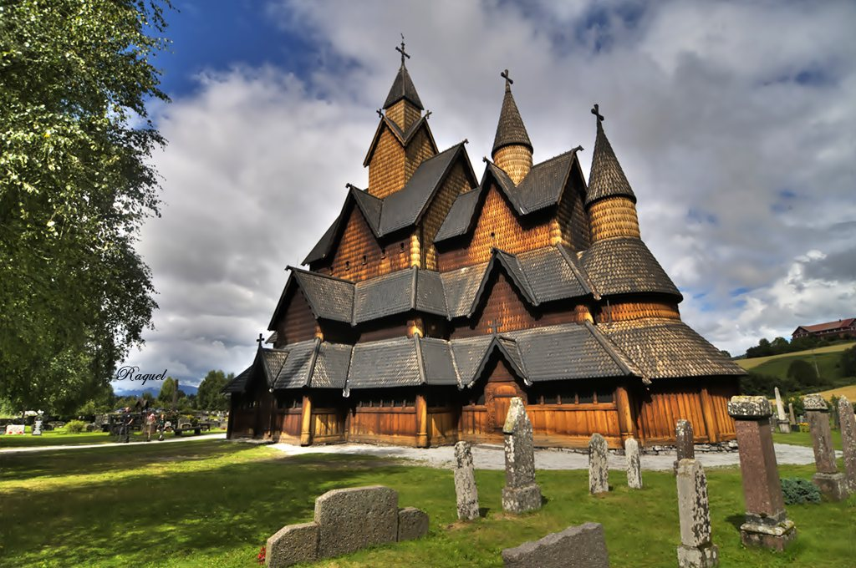
Bergen
La Entrada A Los Fiordos

Slide 13
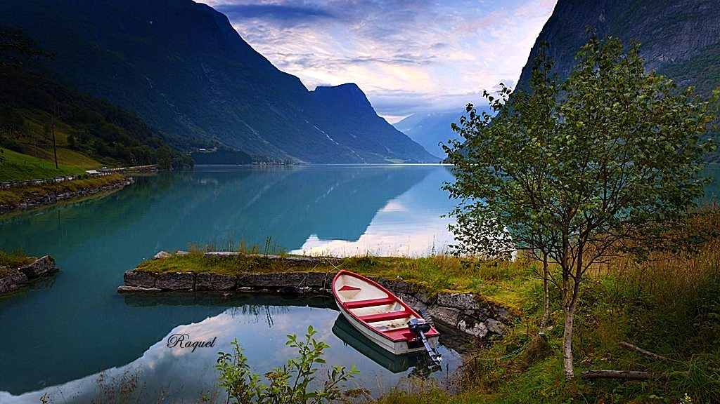

Slide 14
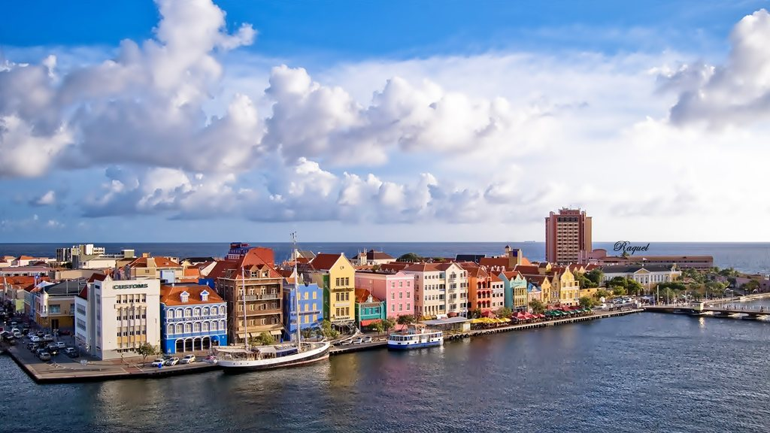

Slide 15
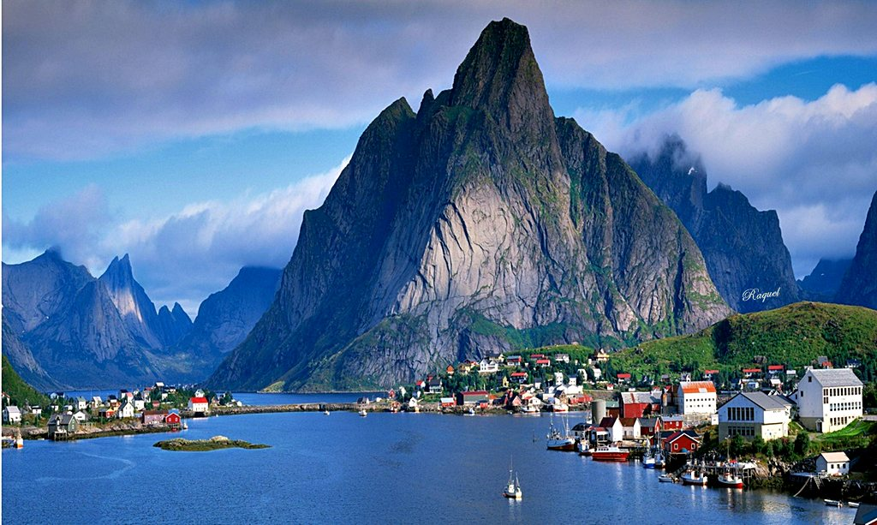

Slide 16
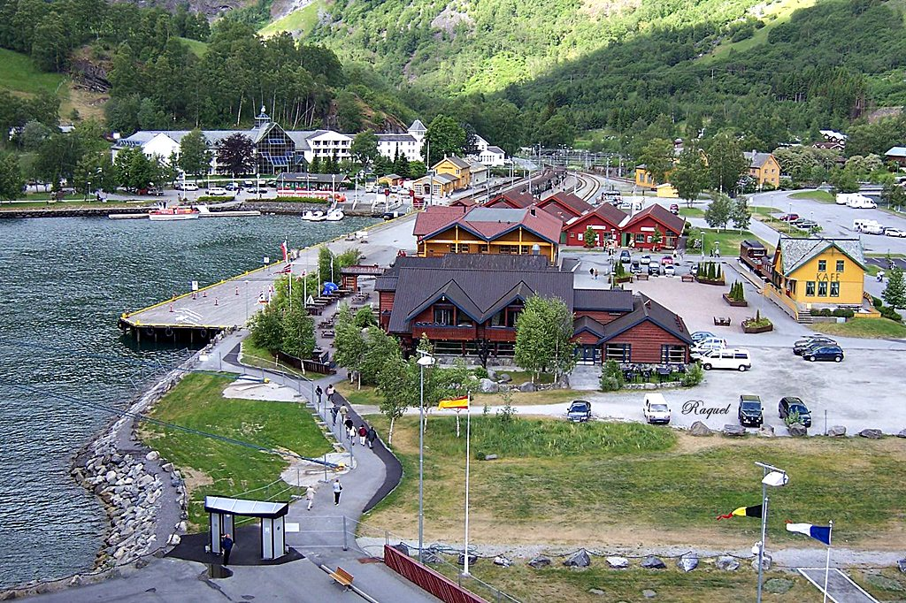
Flam

Slide 17
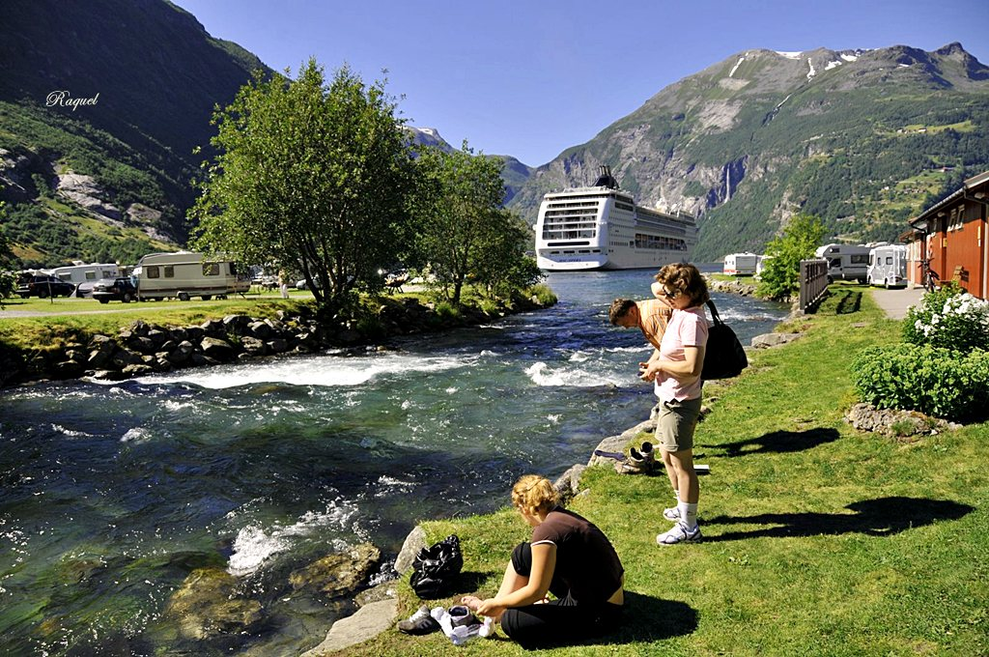

Slide 18
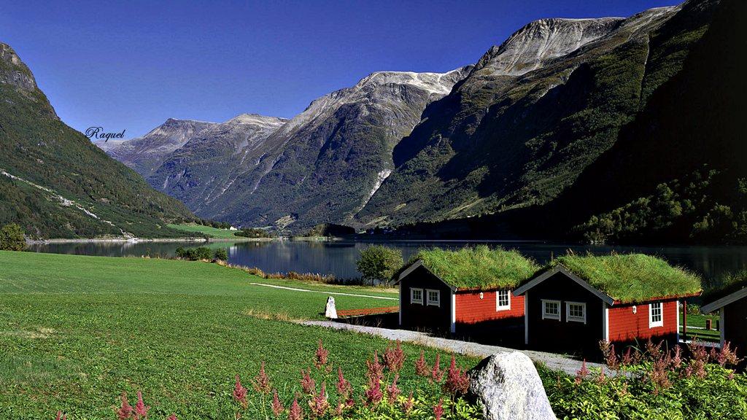

Slide 19
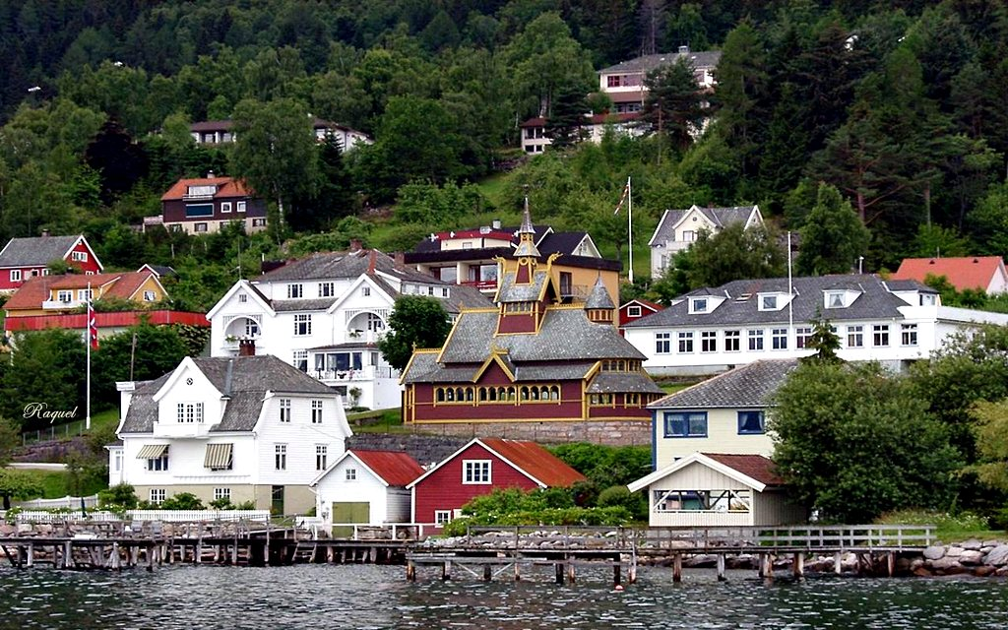
Iglesia de San Olaf
-Balestrand-

Slide 20
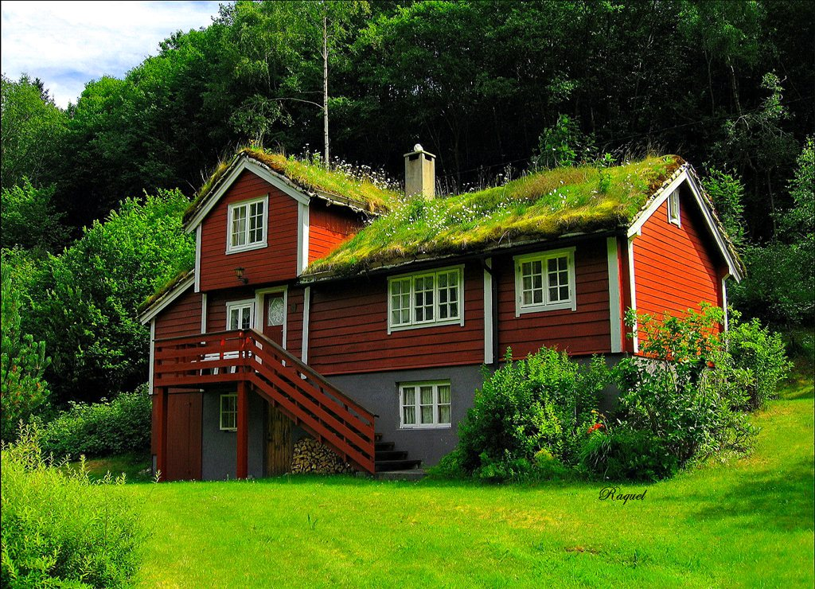

Slide 21
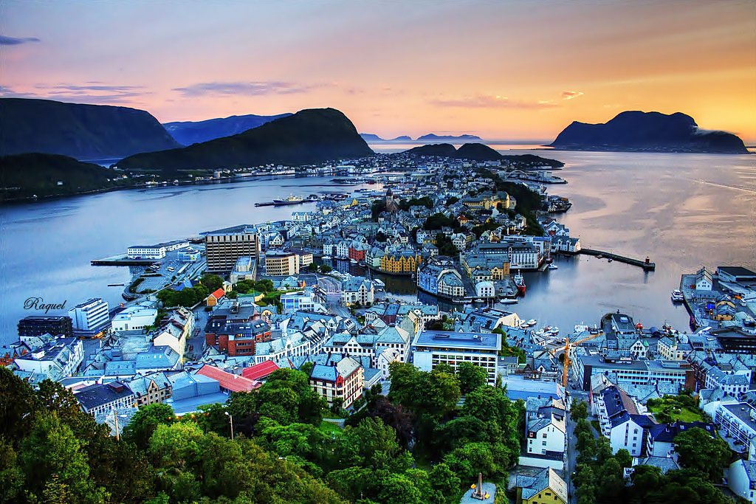

Slide 22
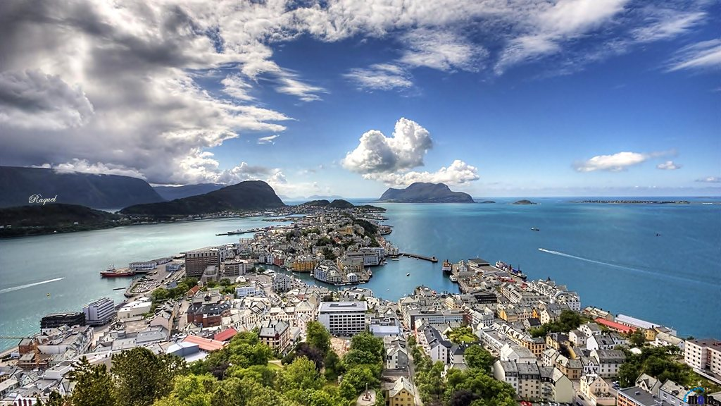

Slide 23
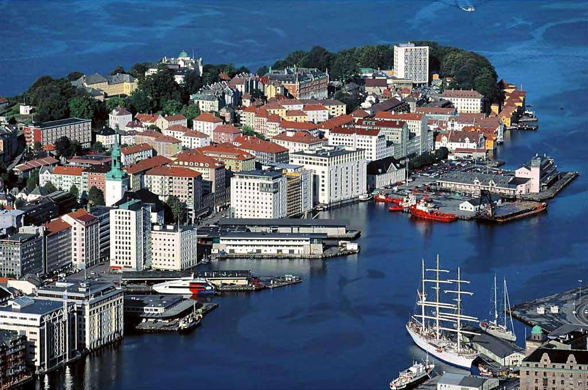

Slide 24
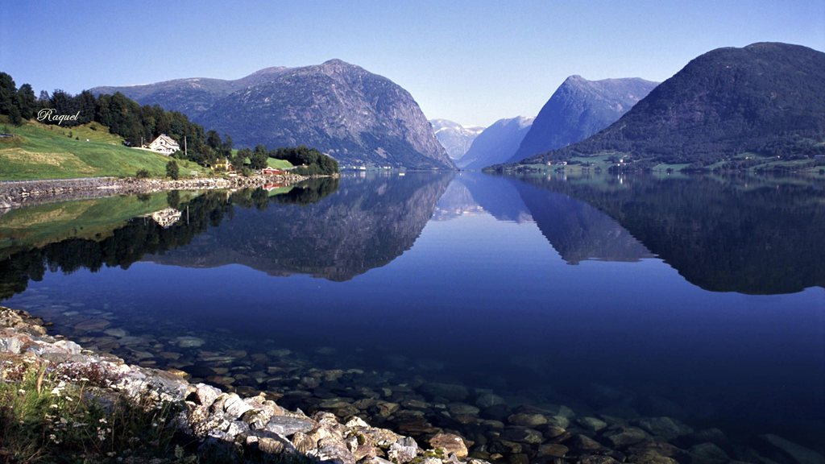

Slide 25
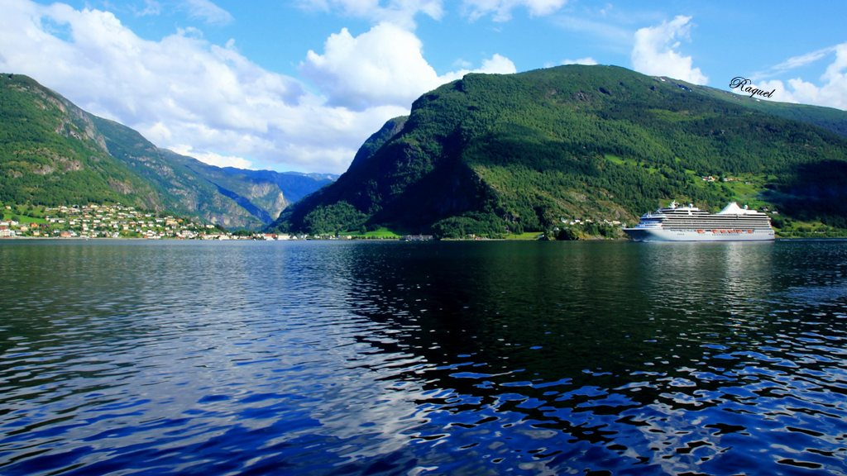

Slide 26
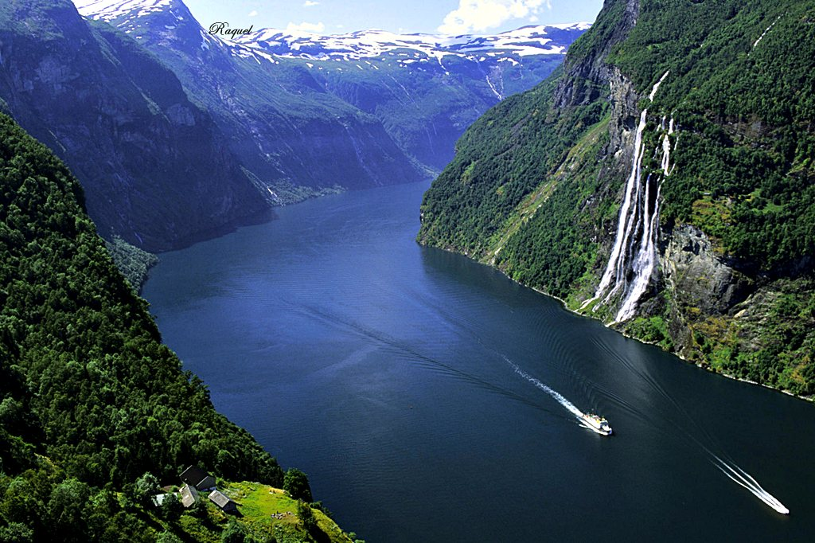

Slide 27
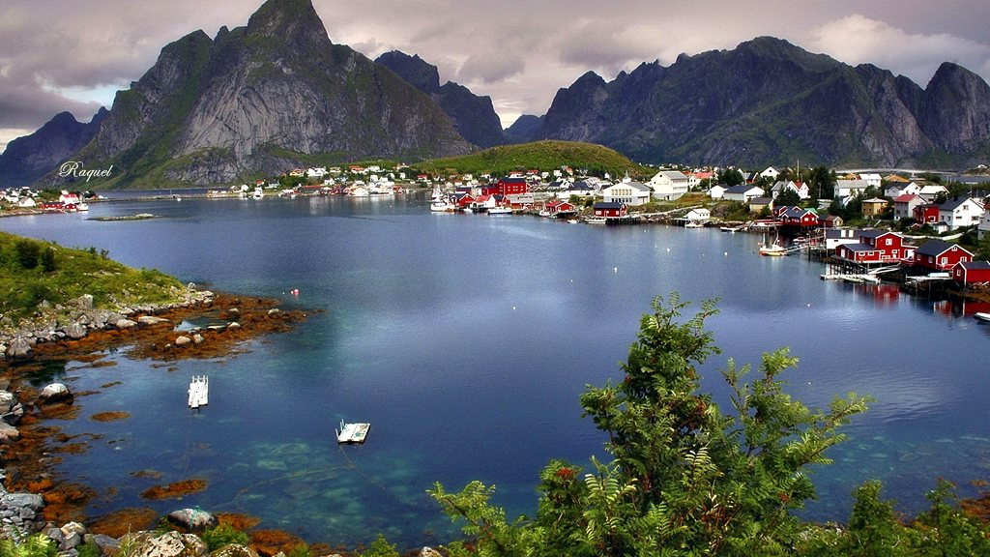

Slide 28
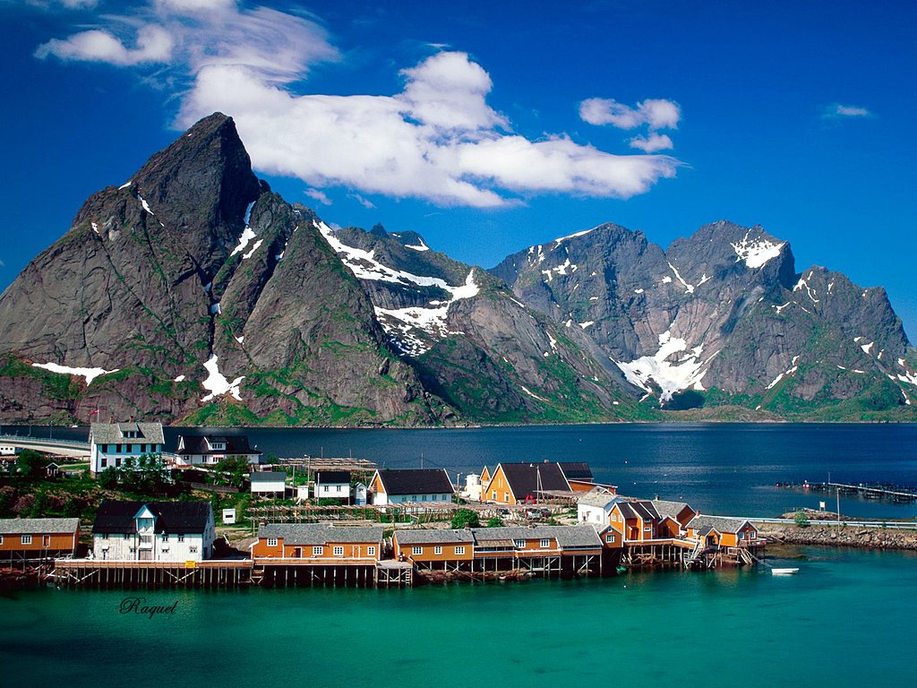

Slide 29
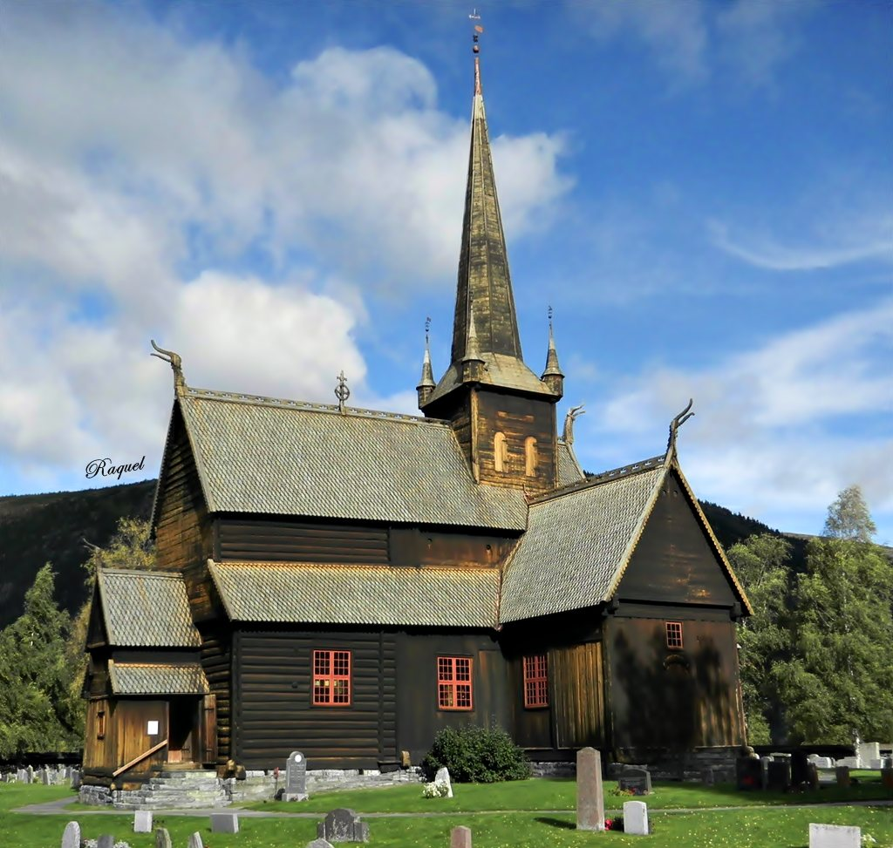
:Iglesia Vikinga En Lom

Slide 30
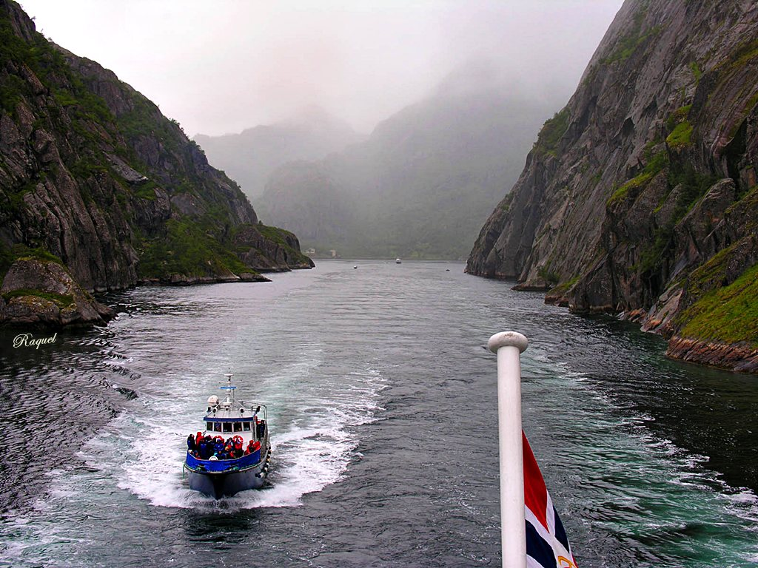

Slide 31
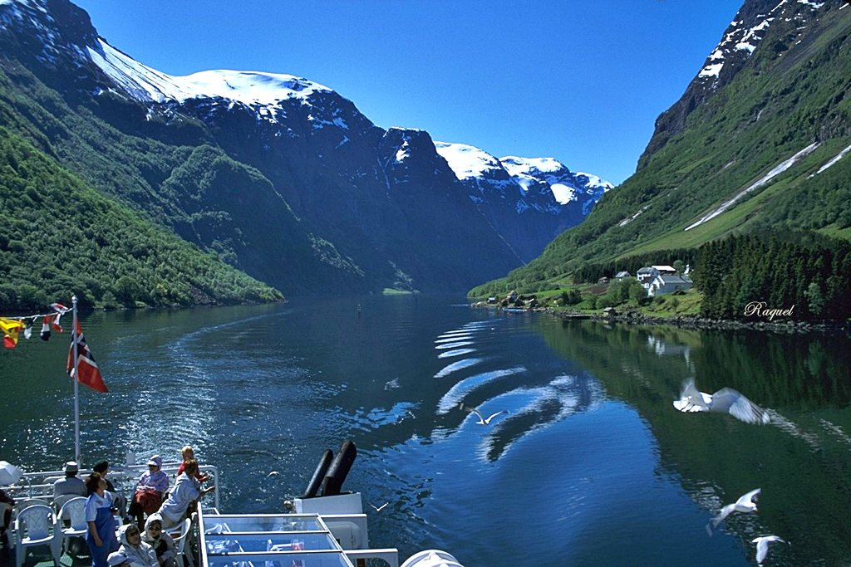

Slide 32
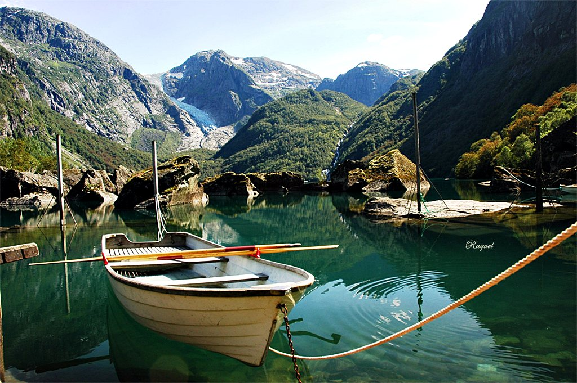

Slide 33
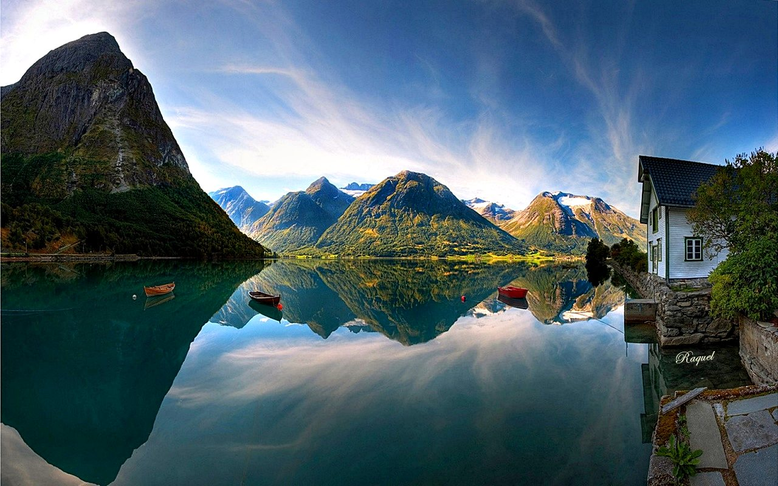

Slide 34
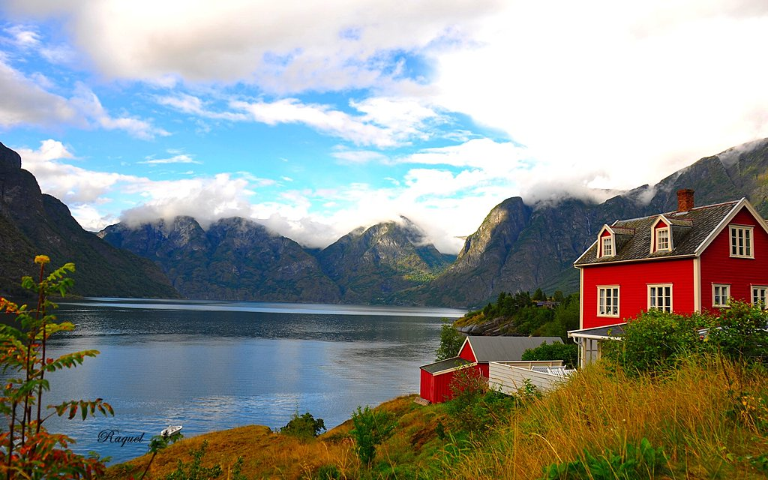
Ulvik Hardangerfjord

Slide 35
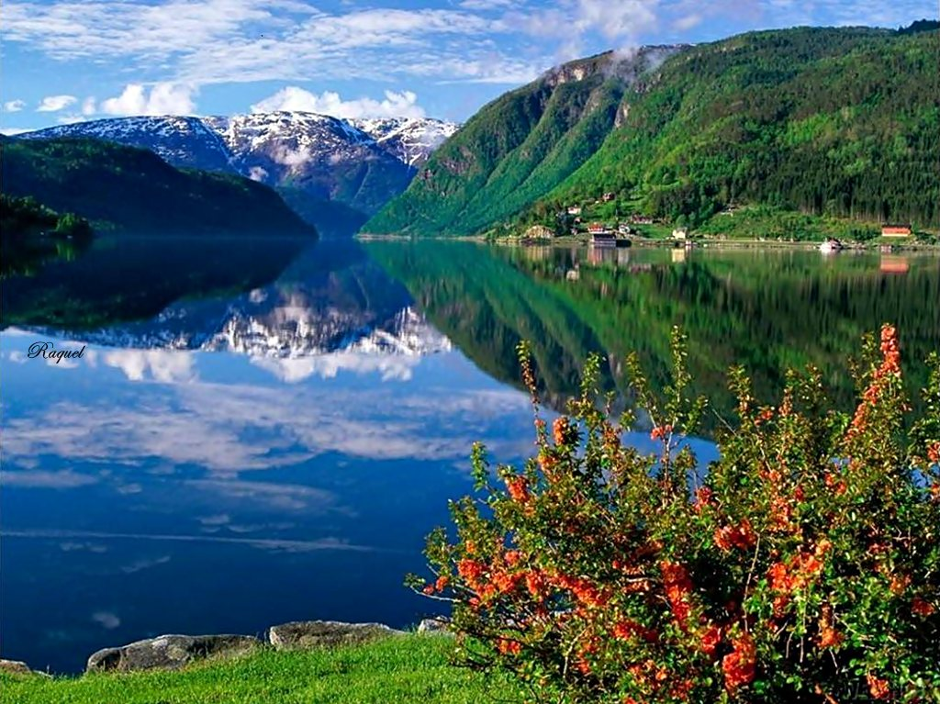

Slide 36
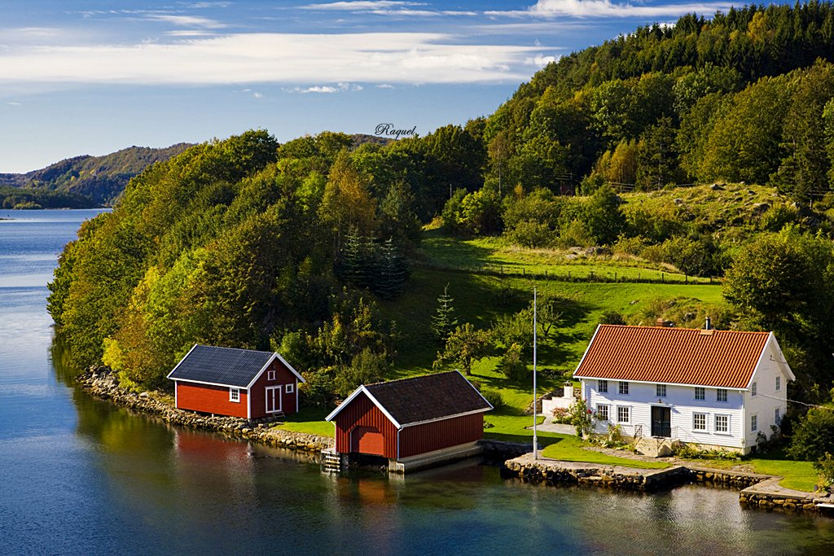

Slide 37
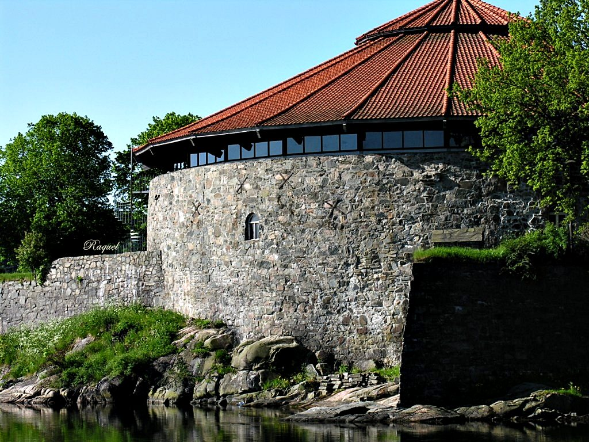

Slide 38
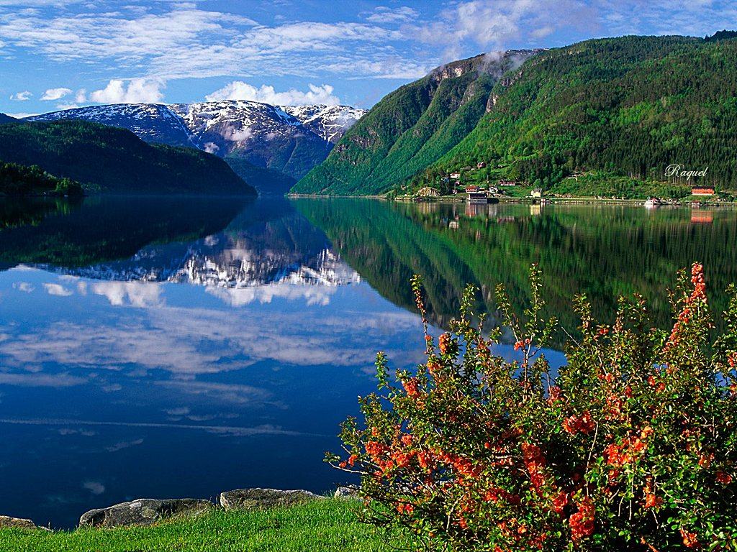

Slide 39
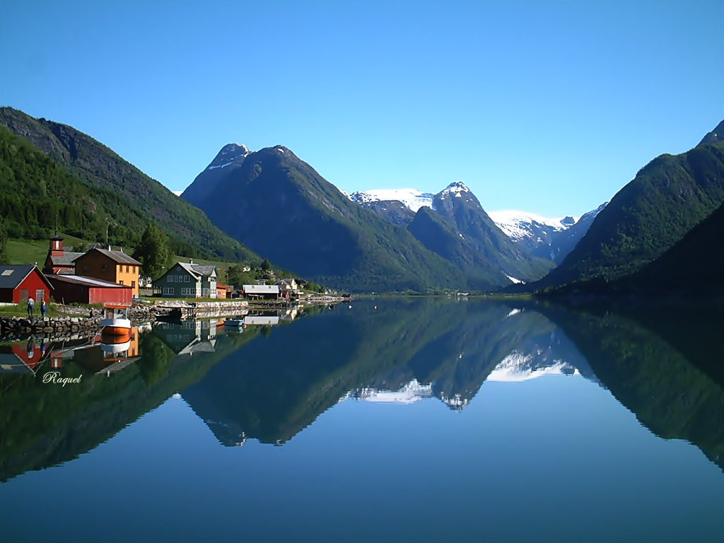

Slide 40
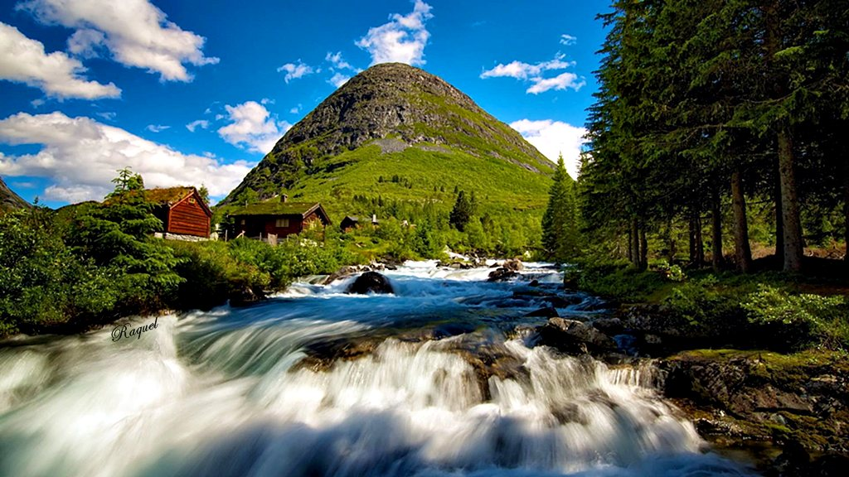

Slide 41
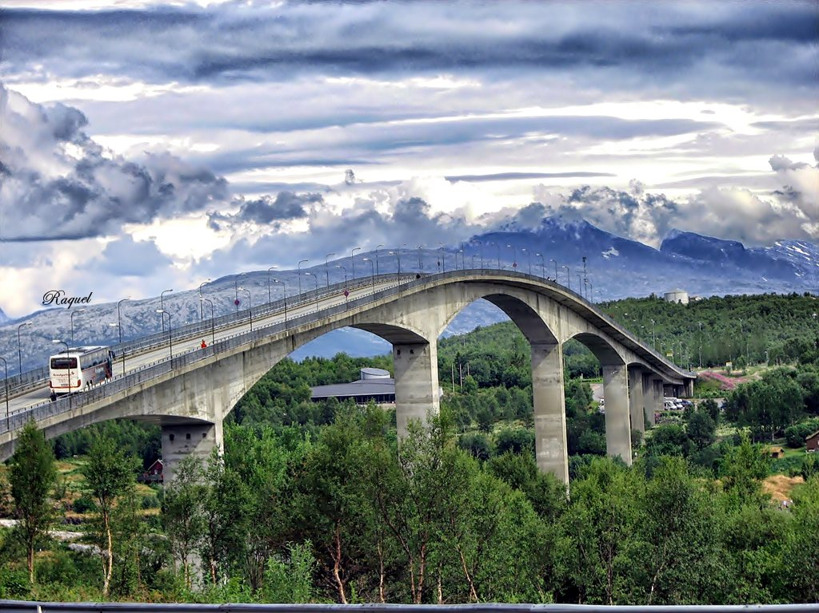
Puente Saltsstraumen

Slide 42
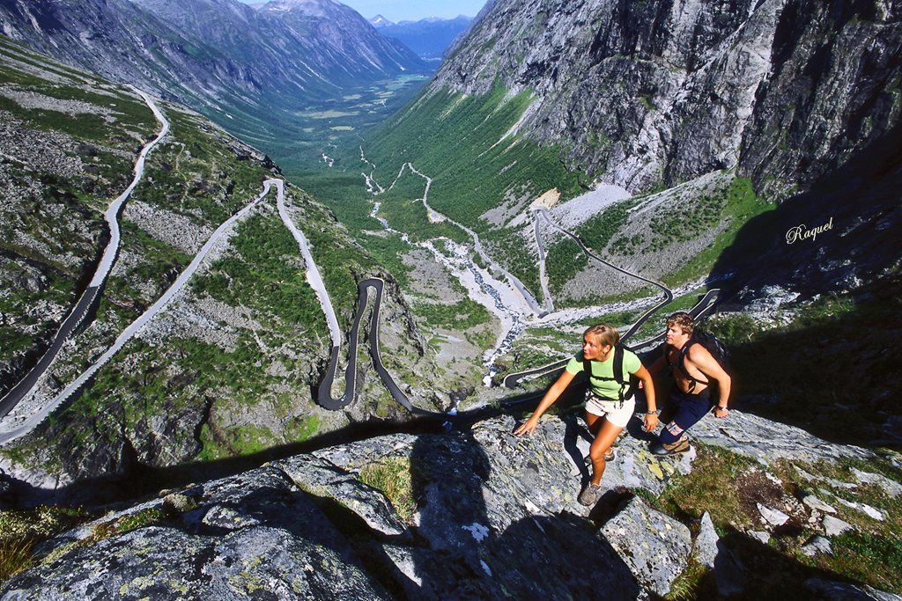

Slide 43
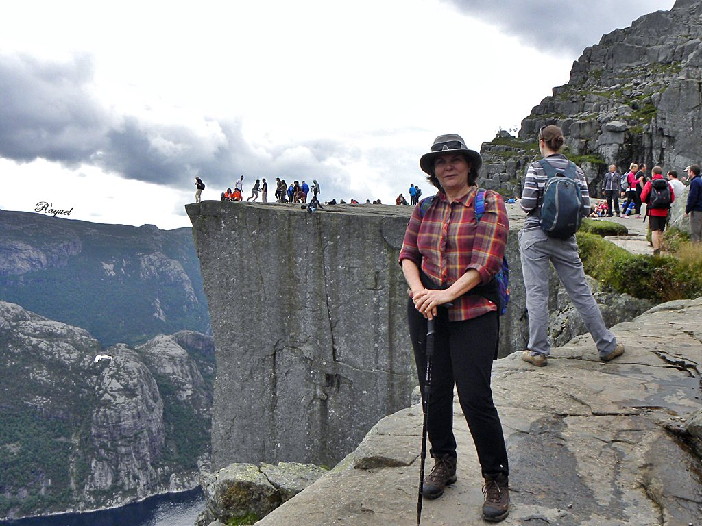
Prekestolen

Slide 44
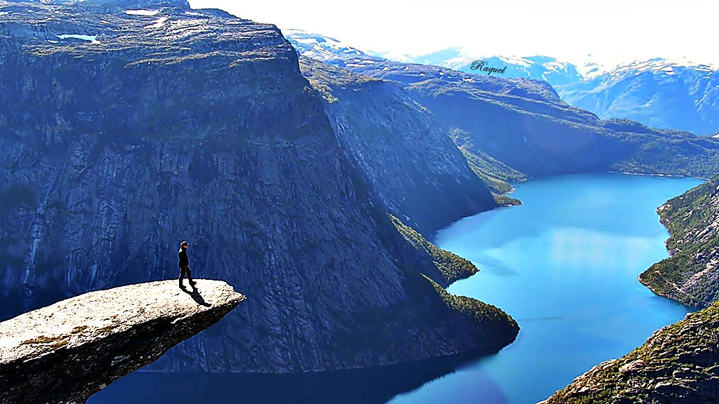
Trolltunga

Slide 45
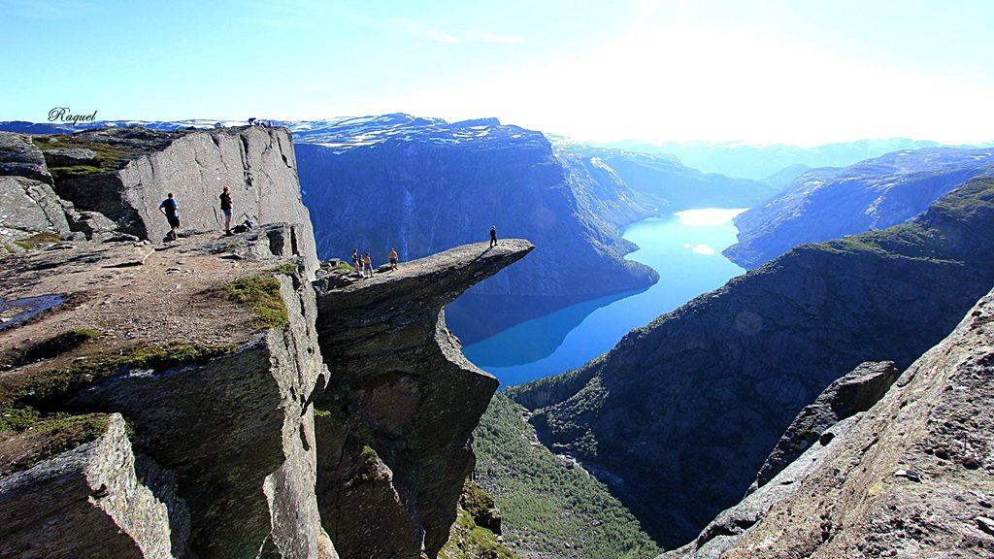

Slide 46
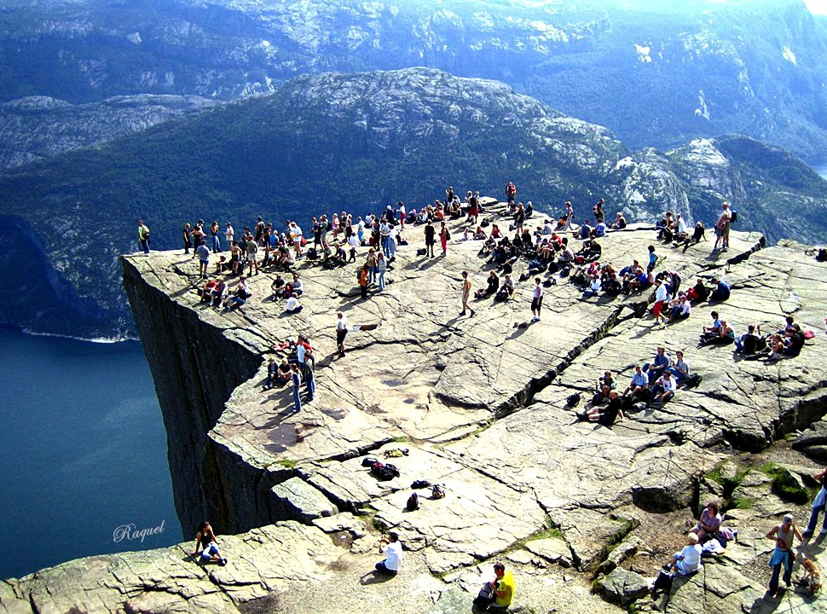
Prekestolen

Slide 47
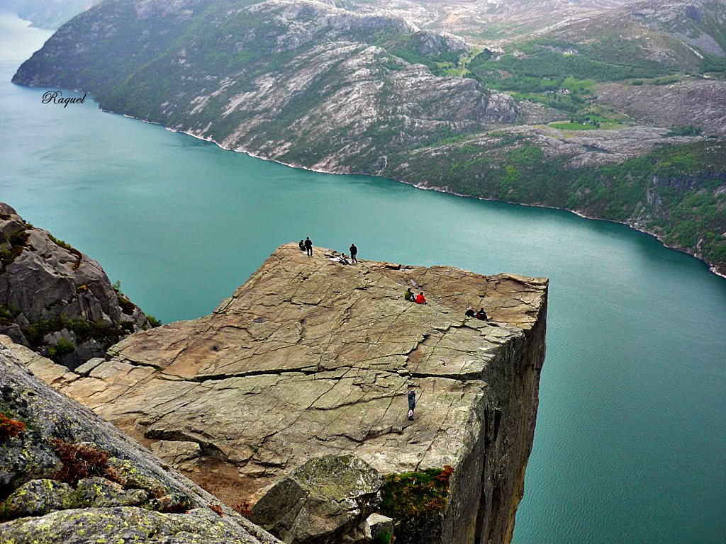

Slide 48
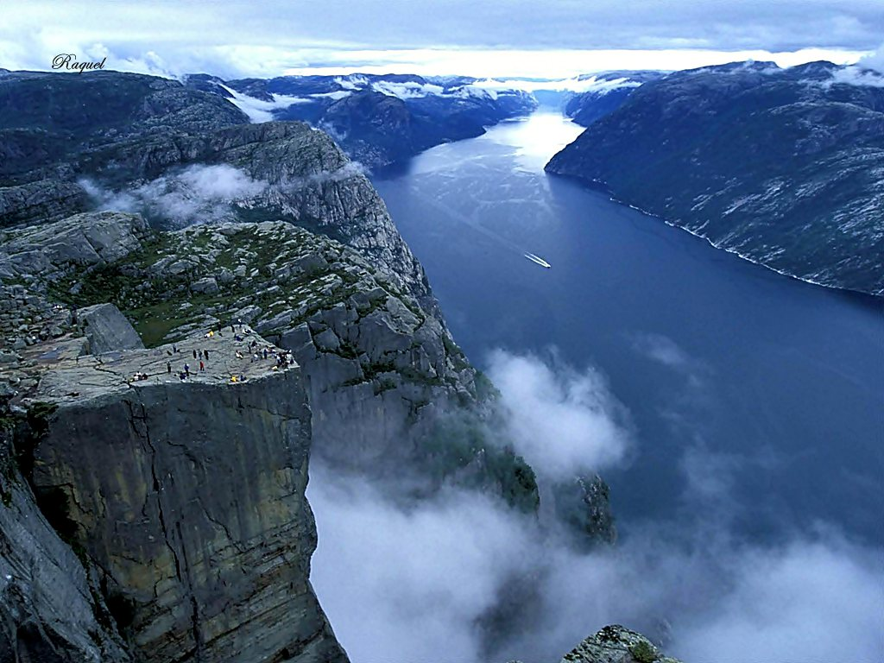

Slide 49
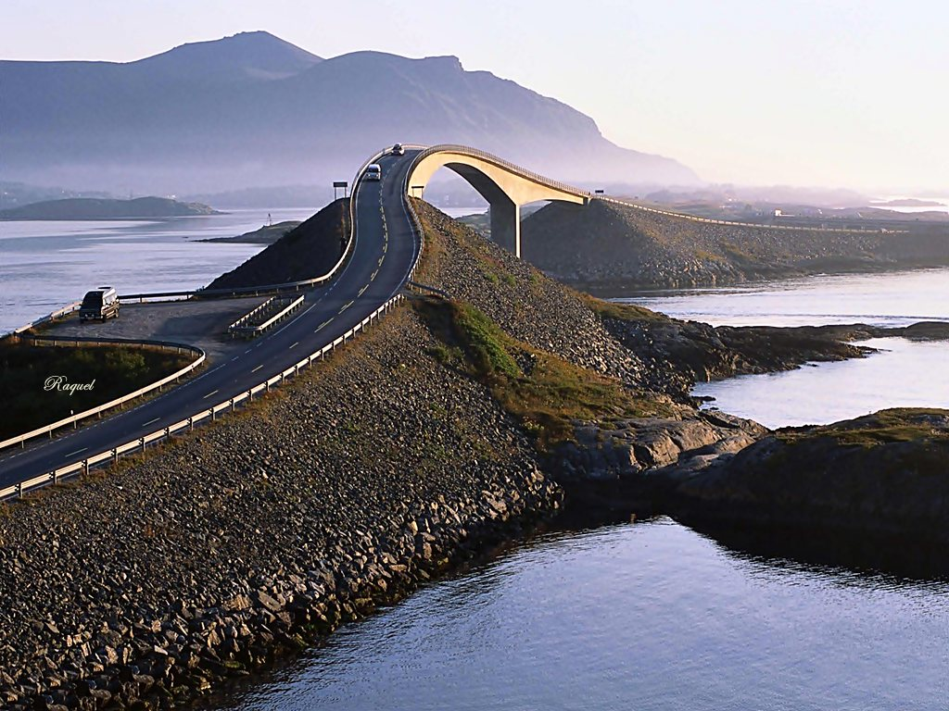
La Carretera De Atlántico

Slide 50
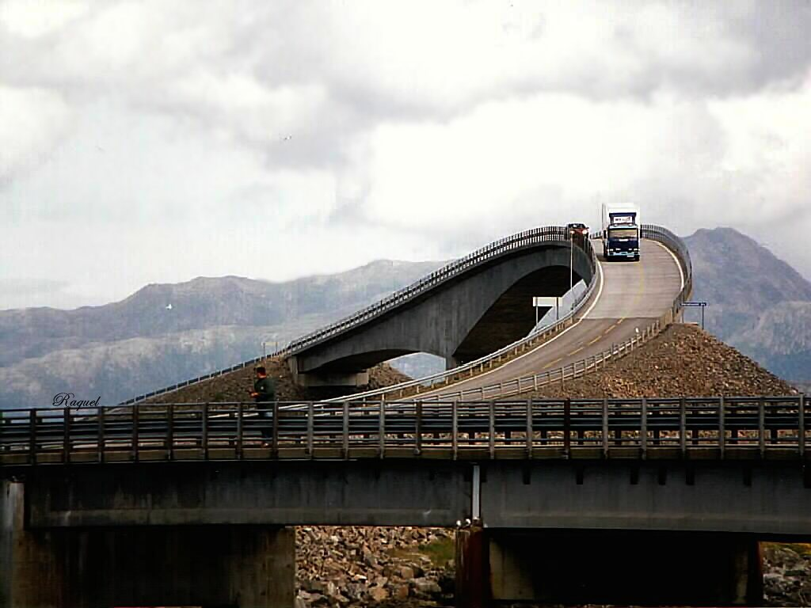

Slide 51
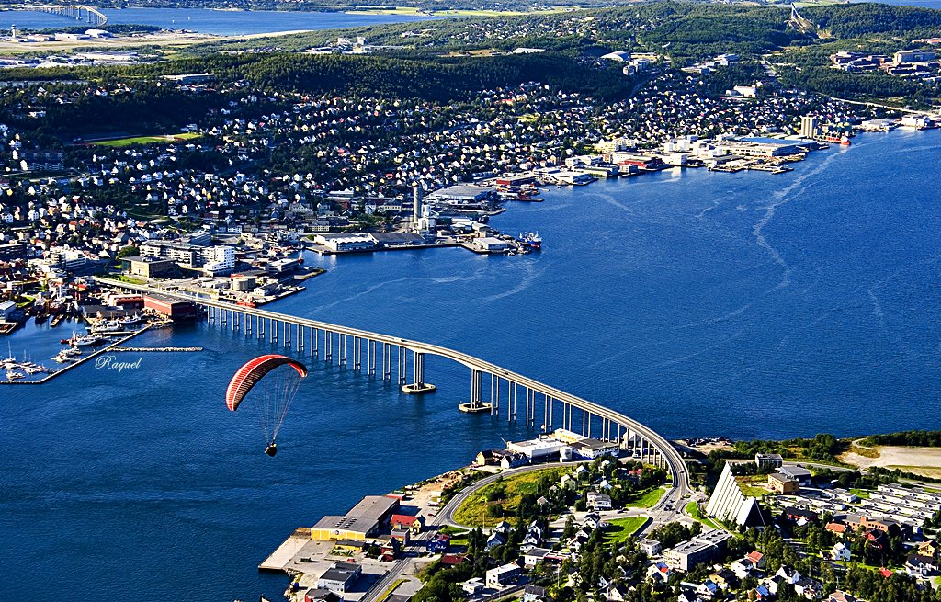
Tromso

Slide 52


Slide 53

Villa de la Reina

Slide 54

Stavanger

Slide 55

Oslo

Slide 56


Slide 57


Slide 58

Tromso

Slide 59

Bergen

Slide 60

Bahía de Oslo

Slide 61


Slide 62

Hardanger

Slide 63


Slide 64


Slide 65

Iglesia
Sildpollneset

Slide 66


Slide 67

Fiordos

Slide 68


Slide 69


Slide 70

Laponia

Slide 71


Slide 72


Slide 73

Oslo

Slide 74


Slide 75


Slide 76

Tromso

Slide 77

Estación meteorológica, Krakenas,
Mar Stadhavet, Vagsoy, Sogn og Fjordarne

Slide 78



Berguen

Slide 79




Accede a la sección que desees desde aquí:
PPS Exclusivos
Dedicatorias | Fechas Especiales | Graciosos | Historia y arte | Lugares | Musicales
Naturaleza y Ciencias | Política | Reflexión | Religiosos | Románticos | Salud
Si deseas recibir pps periódicamente en tu correo electrónico subscríbete aquí:

